Slide 1
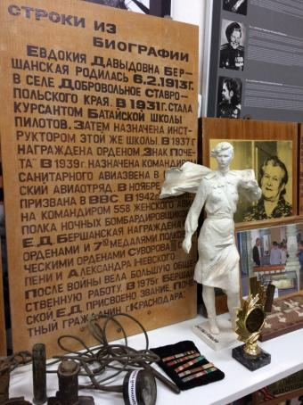
МБОУ ООШ №7 имени Е. Бершанской Школьный музей имени Е. Бершанской «Музей Боевой славы»

Slide 2
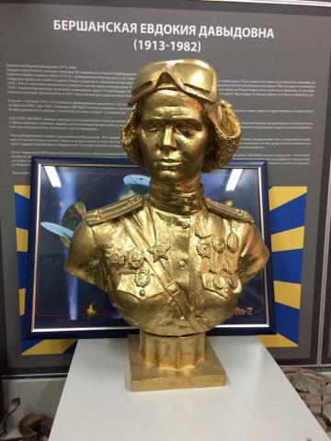
Полное наименование музея: Музей имени Евдокии Бершанской Контактная информация: Адрес: г. Краснодар, УЛ. Бершанская 372 Телефон: 8961-227-66-48 Сайт: school7@kubannet.ru

Slide 3
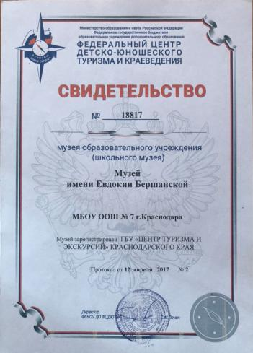
Положение о музее
Документы:
ПОЛОЖЕНИЕ о музее образовательной организации Краснодарского края
СВИДЕТЕЛЬСТВО №18817 –
Музей зарегистрирован ГБУ «ЦЕНТР ТУРИЗМА И ЭКСКУРСКИЙ» КРАСНОДАРСКОГО КРАЯ – ОТ 12 АПРЕЛЯ 2017 г.

Slide 4
Краткая история музея
Музей имени Евдокии Бершанской располагается в стенах здании МБОУ ООШ №7 и хранит историю вот уже более ста лет.
В годы Великой Отечественной войны в школе развернули медицинский пункт, многие учителя отправились на фронт, но школа продолжала функционировать.
Современный вид музей приобрел в 1986 году, учителя, ученики и ветераны собирали по крупицам коллекцию экспонатов.
В 2017 году школьный музей получил свидетельство.
В ноябре 2018 года школа отметила 115 юбилей!
Сегодня, школьный музей ведет активную воспитательную работу, сотрудничает с школами Краснодара и края, ежегодно в фонд музея поступают новые экспонаты.

Slide 5
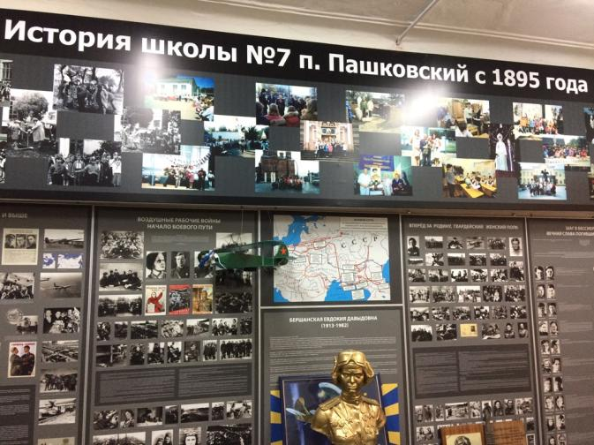
Краткая история музея

Slide 6
Направления деятельности музея
Экспозиция делится на несколько векторов, посвященные:
Великой Отечественной войне.
Евдокии Давыдовне Бершанской – Советская летчица.
Георгию Константиновичу Жукову – «Маршал Победы»
Геннадию Падалке – космонавту, ученику школы №7
«Казачья станица».

Slide 7
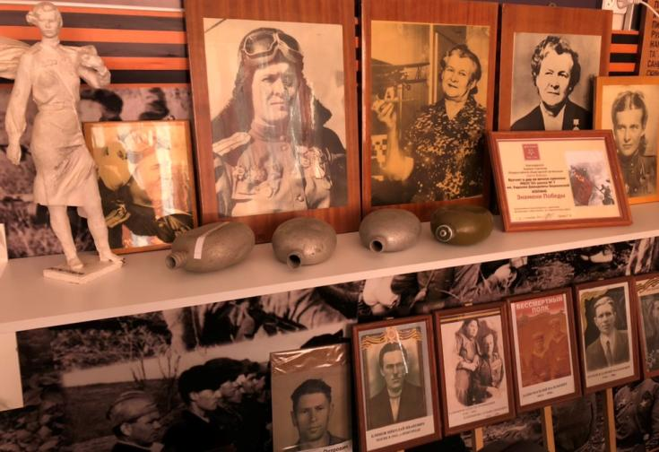
Направления деятельности музея

Slide 8
Музейные экспонаты
Фотографии Евдокии Бершанской,
Военные карты местности,
Топливный бак самолета «ночных ведем»,
Фотографии герое войны, с описанием судеб погибших и ныне живущих ветеранов.
Военная печатная машинка,
Баян,
Остатки гранат, и орудий,
Военные каски (советские и немецкие),
Фляжки,
*экспонаты принадлежат к годам ВОВ.

Slide 9
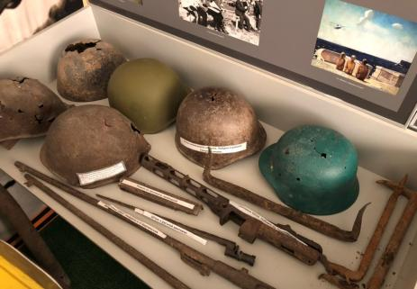
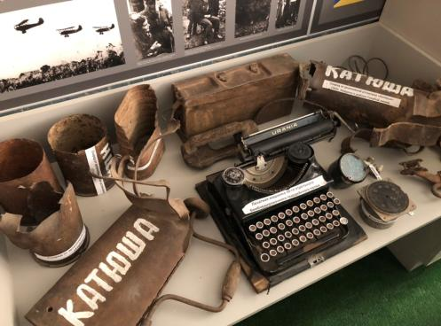
Музейные экспонаты

Slide 10
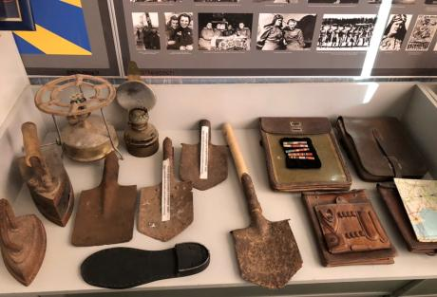
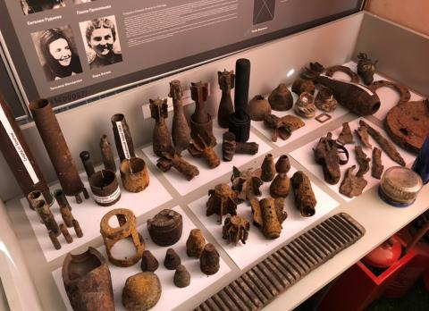
Музейные экспонаты

Slide 11
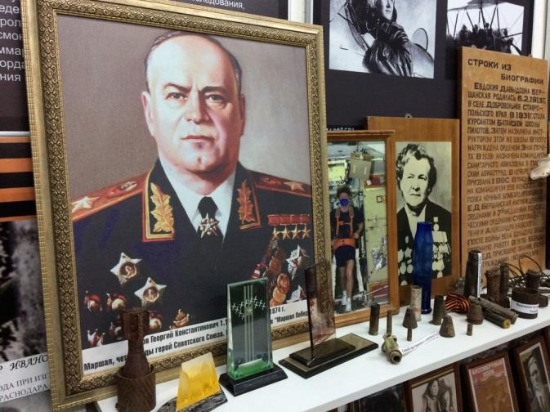
Музейные экспонаты

Slide 12
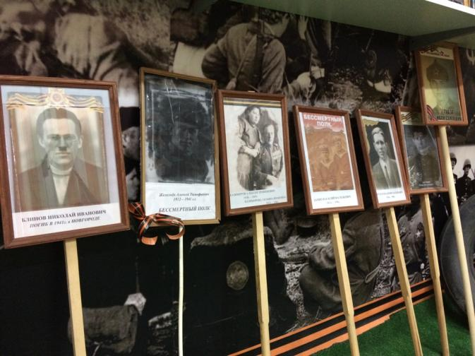
Музейные экспонаты «Бессмертный полк»

Slide 13
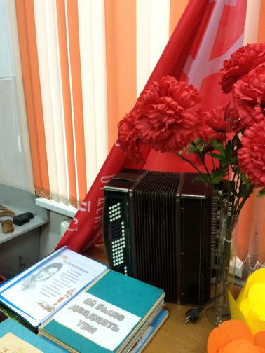
Музейные экспонаты

Slide 14
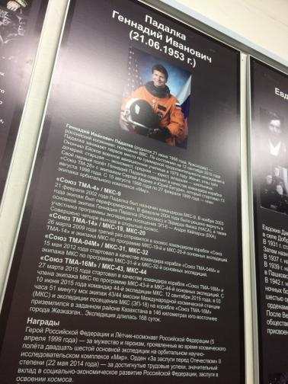
Музейные экспонаты Падалка Геннадий Иванович

Slide 15
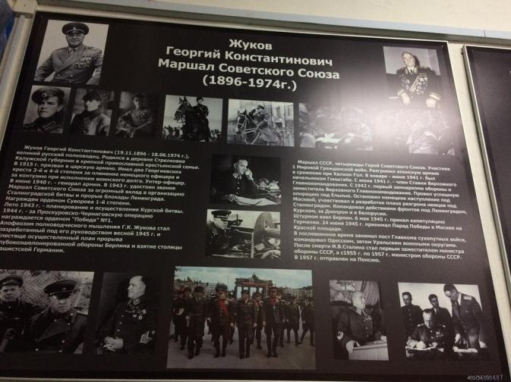
Музейные экспонаты Жуков Георгий Константинович

Slide 16
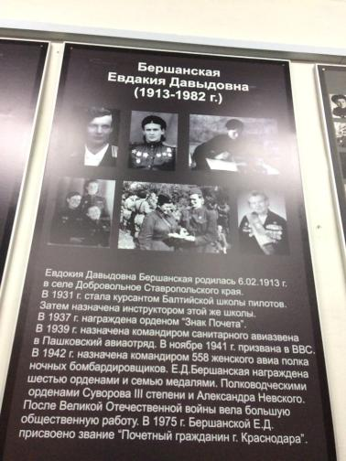
Музейные экспонаты Бершанская Евдокия Давыдовна

Slide 17
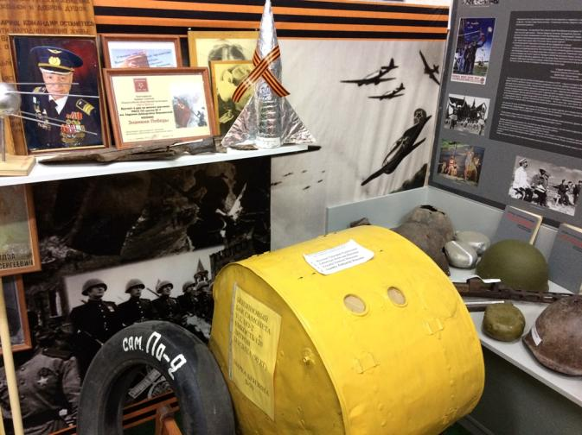
СПАСИБО ЗА ВНИМАНИЕ!

